Slide 1




Báo cáo
Phát triển ứng dụng ghi chú thông minh sử dụng công nghệ Deep Learning
Hà Nội, tháng 11 năm 2024

Slide 2
Giới thiệu
Báo cáo
Phát triển ứng dụng ghi chú thông minh sử dụng công nghệ Deep Learning
Hà Nội, tháng 11 năm 2024

Slide 3
Giới thiệu
A. MỞ ĐẦU
B. NỘI DUNG
Chương 1: Cơ sở lý thuyết
1.1 Deep learning và neural networks
1.2 Computer Vision (Thị giác máy tính)
1.3 OCR (Nhận diện ký tự quang học)
1.4 Object Detection (Phát hiện đối tượng)
1.5 Natural Language Processing (Xử lý ngôn ngữ tự nhiên)
1.5.1 “LLM (Large Language Model - Mô hình ngôn ngữ lớn)
1.5.2 “MLLM (Multimodal Large Language Model - Mô hình ngôn ngữ lớn đa phương thức)
Chương 2: Phương pháp
2.1 Thiết kế module tính toán
2.2 Thiết kế module xử lý ngôn ngữ đa phương tiện
2.3 Xây dựng ứng dụng hệ thống
Chương 3: Thực nghiệm
3.1. Mẫu dữ liệu
3.2. Kết quả
3.3. Kết luận và hướng phát triển
3.4. Tài liệu tham khảo
Báo cáo
Phát triển ứng dụng ghi chú thông minh sử dụng công nghệ Deep Learning
Hà Nội, tháng 11 năm 2024

Slide 4
Mục lục
A. MỞ ĐẦU
B. NỘI DUNG
Chương 1: Cơ sở lý thuyết
1.1 Deep learning và neural networks
1.2 Computer Vision (Thị giác máy tính)
1.3 OCR (Nhận diện ký tự quang học)
1.4 Object Detection (Phát hiện đối tượng)
1.5 Natural Language Processing (Xử lý ngôn ngữ tự nhiên)
1.5.1 “LLM (Large Language Model - Mô hình ngôn ngữ lớn)
1.5.2 “MLLM (Multimodal Large Language Model - Mô hình ngôn ngữ lớn đa phương thức)
Chương 2: Phương pháp
2.1 Thiết kế module tính toán
2.2 Thiết kế module xử lý ngôn ngữ đa phương tiện
2.3 Xây dựng ứng dụng hệ thống
A. MỞ ĐẦU
Chương 3: Thực nghiệm
3.1. Mẫu dữ liệu
3.2. Kết quả
3.3. Kết luận và hướng phát triển
3.4. Tài liệu tham khảo
Báo cáo
Phát triển ứng dụng ghi chú thông minh sử dụng công nghệ Deep Learning
Hà Nội, tháng 11 năm 2024

Slide 5
Mục lục
Báo cáo
A. MỞ ĐẦU
Phát triển ứng dụng ghi chú thông minh sử dụng công nghệ Deep Learning
A. MỞ ĐẦU
B. NỘI DUNG
Chương 1: Cơ sở lý thuyết
1.1 Deep learning và neural networks
1.2 Computer Vision (Thị giác máy tính)
1.3 OCR (Nhận diện ký tự quang học)
1.4 Object Detection (Phát hiện đối tượng)
1.5 Natural Language Processing (Xử lý ngôn ngữ tự nhiên)
1.5.1 “LLM (Large Language Model - Mô hình ngôn ngữ lớn)
1.5.2 “MLLM (Multimodal Large Language Model - Mô hình ngôn ngữ lớn đa phương thức)
Chương 2: Phương pháp
2.1 Thiết kế module tính toán
2.2 Thiết kế module xử lý ngôn ngữ đa phương tiện
2.3 Xây dựng ứng dụng hệ thống
Hà Nội, tháng 11 năm 2024
Chương 3: Thực nghiệm
3.1. Mẫu dữ liệu
3.2. Kết quả
3.3. Kết luận và hướng phát triển
3.4. Tài liệu tham khảo

Slide 6
Mục lục
A. MỞ ĐẦU
Báo cáo
Phát triển ứng dụng ghi chú thông minh sử dụng công nghệ Deep Learning
A. MỞ ĐẦU
B. NỘI DUNG
Chương 1: Cơ sở lý thuyết
1.1 Deep learning và neural networks
1.2 Computer Vision (Thị giác máy tính)
1.3 OCR (Nhận diện ký tự quang học)
1.4 Object Detection (Phát hiện đối tượng)
1.5 Natural Language Processing (Xử lý ngôn ngữ tự nhiên)
1.5.1 “LLM (Large Language Model - Mô hình ngôn ngữ lớn)
1.5.2 “MLLM (Multimodal Large Language Model - Mô hình ngôn ngữ lớn đa phương thức)
Chương 2: Phương pháp
2.1 Thiết kế module tính toán
2.2 Thiết kế module xử lý ngôn ngữ đa phương tiện
2.3 Xây dựng ứng dụng hệ thống
Hà Nội, tháng 11 năm 2024
Chương 3: Thực nghiệm
3.1. Mẫu dữ liệu
3.2. Kết quả
3.3. Kết luận và hướng phát triển
3.4. Tài liệu tham khảo

Slide 7
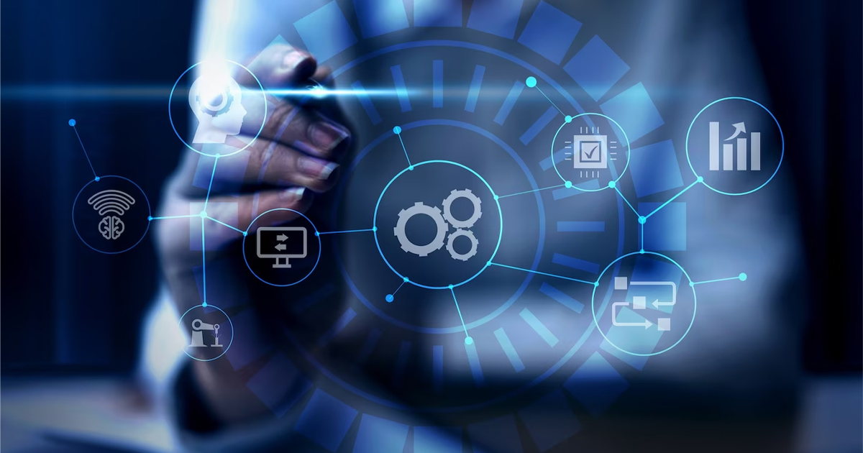
Mục lục
A. MỞ ĐẦU
Báo cáo
Phát triển ứng dụng ghi chú thông minh sử dụng công nghệ Deep Learning
A. MỞ ĐẦU
B. NỘI DUNG
Chương 1: Cơ sở lý thuyết
1.1 Deep learning và neural networks
1.2 Computer Vision (Thị giác máy tính)
1.3 OCR (Nhận diện ký tự quang học)
1.4 Object Detection (Phát hiện đối tượng)
1.5 Natural Language Processing (Xử lý ngôn ngữ tự nhiên)
1.5.1 “LLM (Large Language Model - Mô hình ngôn ngữ lớn)
1.5.2 “MLLM (Multimodal Large Language Model - Mô hình ngôn ngữ lớn đa phương thức)
Chương 2: Phương pháp
2.1 Thiết kế module tính toán
2.2 Thiết kế module xử lý ngôn ngữ đa phương tiện
2.3 Xây dựng ứng dụng hệ thống
Hà Nội, tháng 11 năm 2024
Chương 3: Thực nghiệm
3.1. Mẫu dữ liệu
3.2. Kết quả
3.3. Kết luận và hướng phát triển
3.4. Tài liệu tham khảo

Slide 8
Mục lục
A. MỞ ĐẦU
Trong kỷ nguyên công nghệ số hiện nay, nhu cầu về các ứng dụng ghi chú thông minh không ngừng gia tăng, khi con người ngày càng đòi hỏi sự tiện lợi, tốc độ và hiệu quả trong học tập lẫn công việc, đặc biệt là những công cụ hỗ trợ tính toán và xử lý thông tin tức thì.

Slide 9

Mục lục
A. MỞ ĐẦU
Trong kỷ nguyên công nghệ số hiện nay, nhu cầu về các ứng dụng ghi chú thông minh không ngừng gia tăng, khi con người ngày càng đòi hỏi sự tiện lợi, tốc độ và hiệu quả trong học tập lẫn công việc, đặc biệt là những công cụ hỗ trợ tính toán và xử lý thông tin tức thì.

Slide 10



Trong kỷ nguyên công nghệ số hiện nay, nhu cầu về các ứng dụng ghi chú thông minh không ngừng gia tăng, khi con người ngày càng đòi hỏi sự tiện lợi, tốc độ và hiệu quả trong học tập lẫn công việc, đặc biệt là những công cụ hỗ trợ tính toán và xử lý thông tin tức thì.
Mục lục
A. MỞ ĐẦU
B. NỘI DUNG

Slide 11
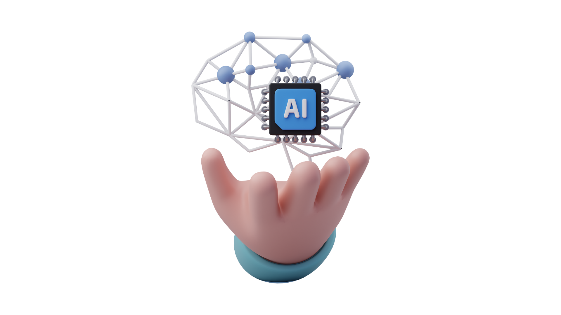
Mục lục
A. MỞ ĐẦU
B. NỘI DUNG
DEEP LEARNING
DEEP LEARNING
DEEP LEARNING
DEEP LEARNING

Slide 12
Mục lục
A. MỞ ĐẦU
B. NỘI DUNG
Chương I: Cơ sở lý thuyết
DEEP LEARNING
DEEP LEARNING
DEEP LEARNING
DEEP LEARNING

Slide 13
B. NỘI DUNG
Mục lục
B. NỘI DUNG
1.1. Deep Learning và Neural Networks
DEEP LEARNING
DEEP LEARNING
DEEP LEARNING
DEEP LEARNING

Slide 14
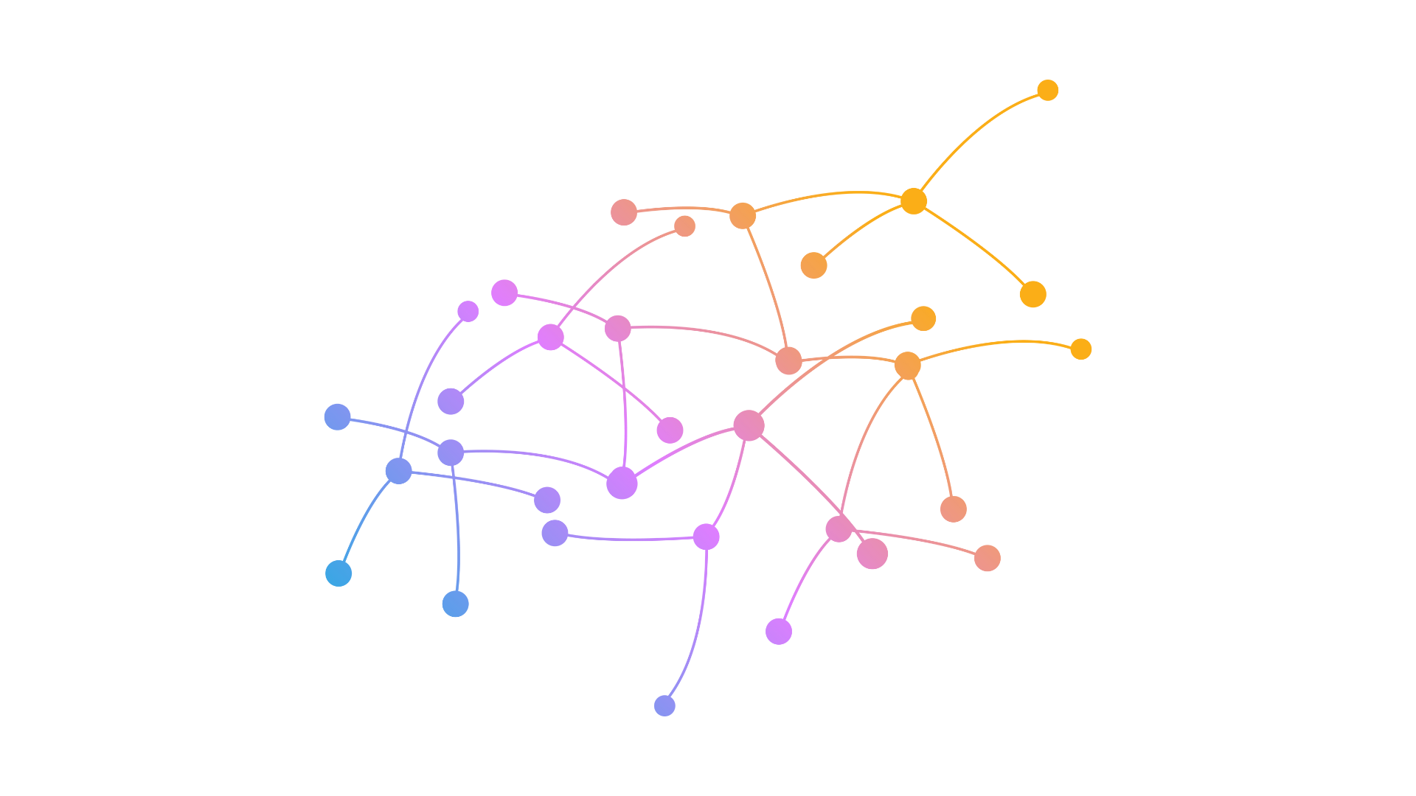
B. NỘI DUNG
Mục lục
B. NỘI DUNG
1.1. Deep Learning và Neural Networks
- Là một nhánh của AI, hoạt động dựa trên mạng nơ-ron nhân tạo (neural networks) để mô phỏng cách thức hoạt động của não bộ con người trong việc phân tích và xử lý dữ liệu
- Với cấu trúc linh hoạt, Deep Learning có khả năng giải quyết các vấn đề phức tạp và xử lý lượng dữ liệu lớn với độ chính xác cao. Tuy nhiên, nó đòi hỏi lượng dữ liệu khổng lồ, chi phí tính toán cao, và thiếu nền tảng lý thuyết vững chắc trong việc chọn lựa công cụ tối ưu.
Deep Learning
(Học sâu)
Neural Network

Slide 15
B. NỘI DUNG
Mục lục
B. NỘI DUNG
1.1. Deep Learning và Neural Networks
- Là một nhánh của AI, hoạt động dựa trên mạng nơ-ron nhân tạo (neural networks) để mô phỏng cách thức hoạt động của não bộ con người trong việc phân tích và xử lý dữ liệu
- Với cấu trúc linh hoạt, Deep Learning có khả năng giải quyết các vấn đề phức tạp và xử lý lượng dữ liệu lớn với độ chính xác cao. Tuy nhiên, nó đòi hỏi lượng dữ liệu khổng lồ, chi phí tính toán cao, và thiếu nền tảng lý thuyết vững chắc trong việc chọn lựa công cụ tối ưu.
Deep Learning
(Học sâu)
Neural Network

Slide 16

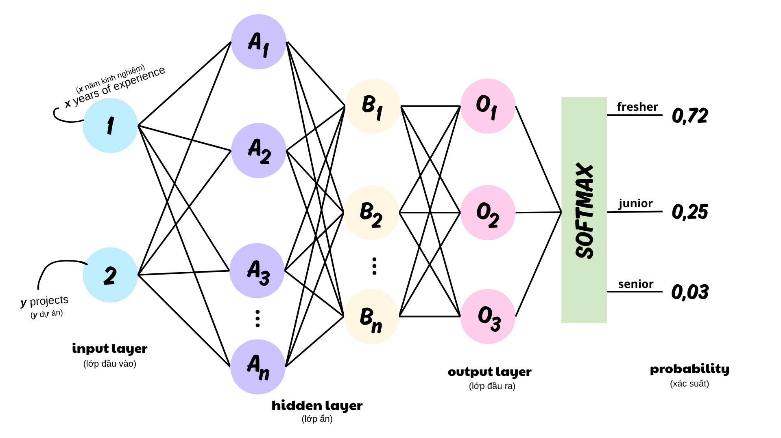
B. NỘI DUNG
Mục lục
B. NỘI DUNG
1.1. Deep Learning và Neural Networks
- Là một nhánh của AI, hoạt động dựa trên mạng nơ-ron nhân tạo (neural networks) để mô phỏng cách thức hoạt động của não bộ con người trong việc phân tích và xử lý dữ liệu
Là một hệ thống tính toán lấy cảm hứng từ hệ thần kinh sinh học của con người. Các mạng nơ-ron bao gồm một tập hợp các đơn vị tính toán, gọi là nơ-ron, được kết nối với nhau theo cấu trúc phân lớp
- Với cấu trúc linh hoạt, Deep Learning có khả năng giải quyết các vấn đề phức tạp và xử lý lượng dữ liệu lớn với độ chính xác cao. Tuy nhiên, nó đòi hỏi lượng dữ liệu khổng lồ, chi phí tính toán cao, và thiếu nền tảng lý thuyết vững chắc trong việc chọn lựa công cụ tối ưu.
Deep Learning
Neural Network
(Học sâu)
(mạng nơ-ron nhân tạo)

Slide 17
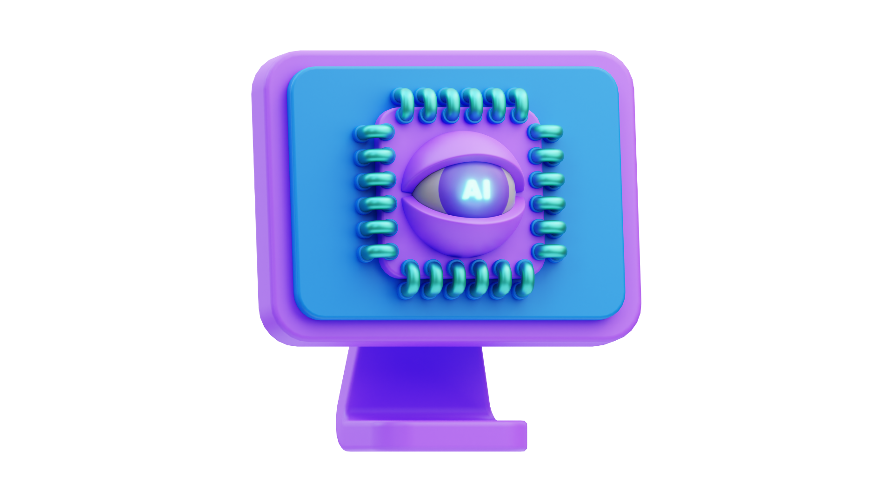
Là một hệ thống tính toán lấy cảm hứng từ hệ thần kinh sinh học của con người. Các mạng nơ-ron bao gồm một tập hợp các đơn vị tính toán, gọi là nơ-ron, được kết nối với nhau theo cấu trúc phân lớp
Neural Network
(mạng nơ-ron nhân tạo)
B. NỘI DUNG
Mục lục
B. NỘI DUNG
1.1. Deep Learning và Neural Networks
Computer Vision
Deep Learning
(Học sâu)
Hình 1: Minh họa cấu trúc của một MLP - loại neural networks đơn giản nhất

Slide 18
Mục lục
B. NỘI DUNG
1.2.
Computer Vision
(Thị giác máy tính)
Hình 1: Minh họa cấu trúc của một MLP - loại neural networks đơn giản nhất

Slide 19
Mục lục
B. NỘI DUNG
1.3. MLLM (Multimodal Large Language Model)
LLM
Large Language Model
(Mô hình ngôn ngữ lớn)

Slide 20
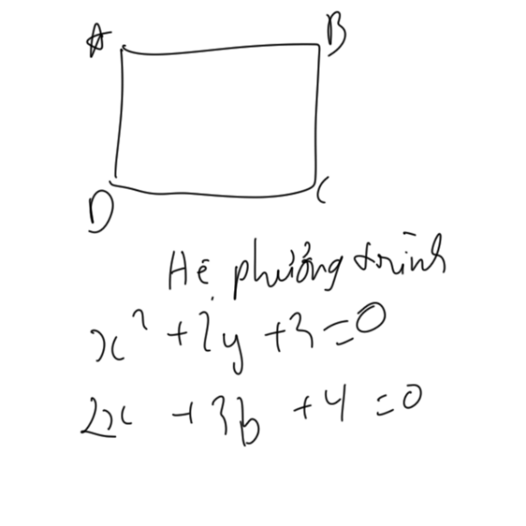


Mục lục
B. NỘI DUNG
1.3. MLLM (Multimodal Large Language Model)
LLM
Large Language Model
(Mô hình ngôn ngữ lớn)
MLLM
abc
Multimodal Large Language Model
(Mô hình ngôn ngữ lớn đa phương tiện)

Slide 21
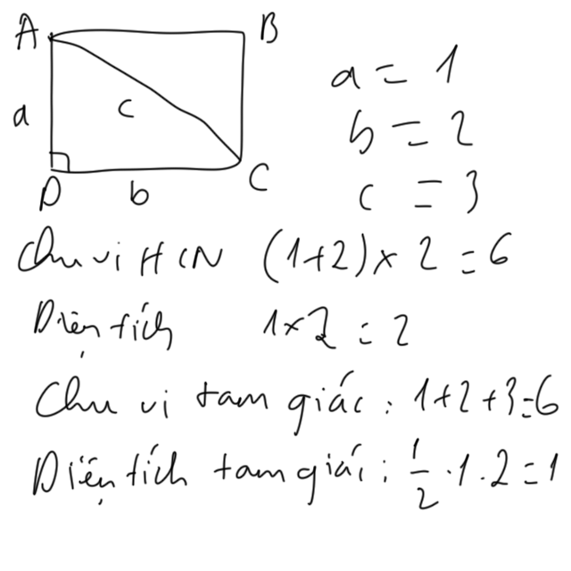

Mục lục
B. NỘI DUNG
1.3. MLLM (Multimodal Large Language Model)
Vision Transformer (ViT)

Slide 22
Mục lục
B. NỘI DUNG
1.3. MLLM (Multimodal Large Language Model)
Image Projector

Slide 23
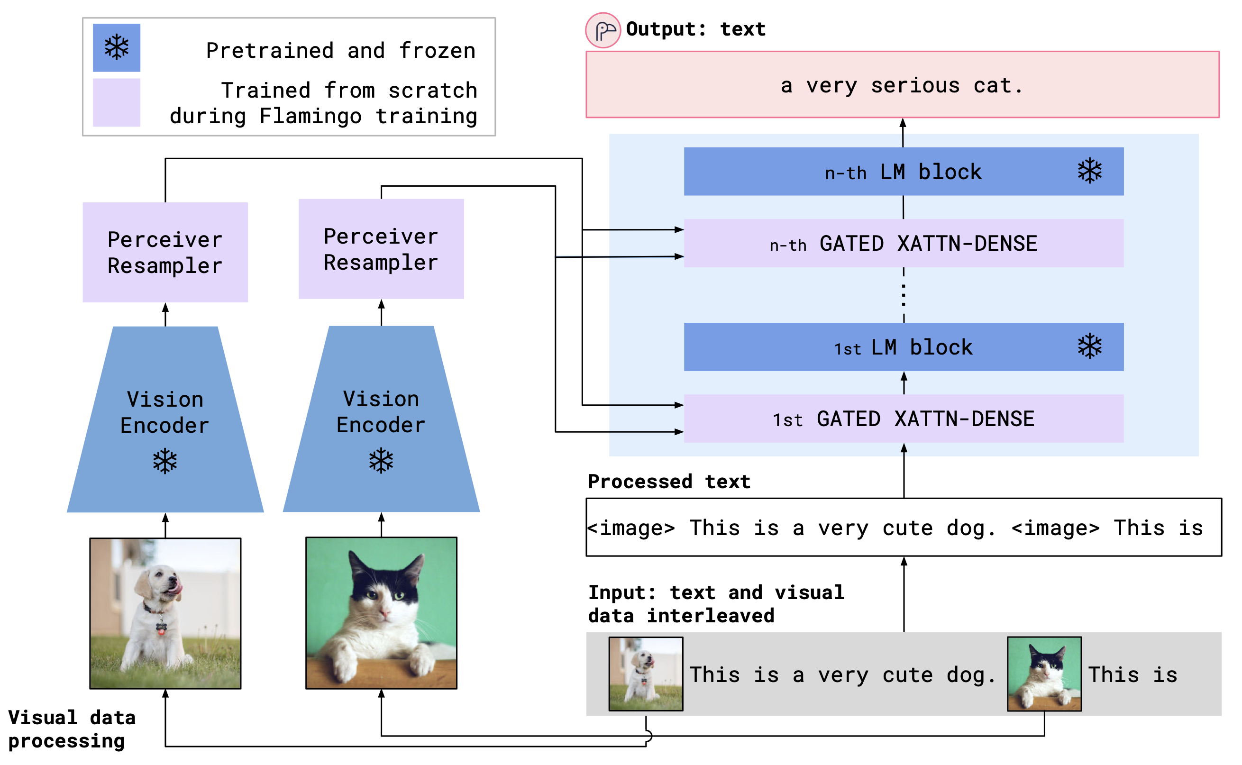

Mục lục
B. NỘI DUNG
1.3. MLLM (Multimodal Large Language Model)
Flamingo

Slide 24
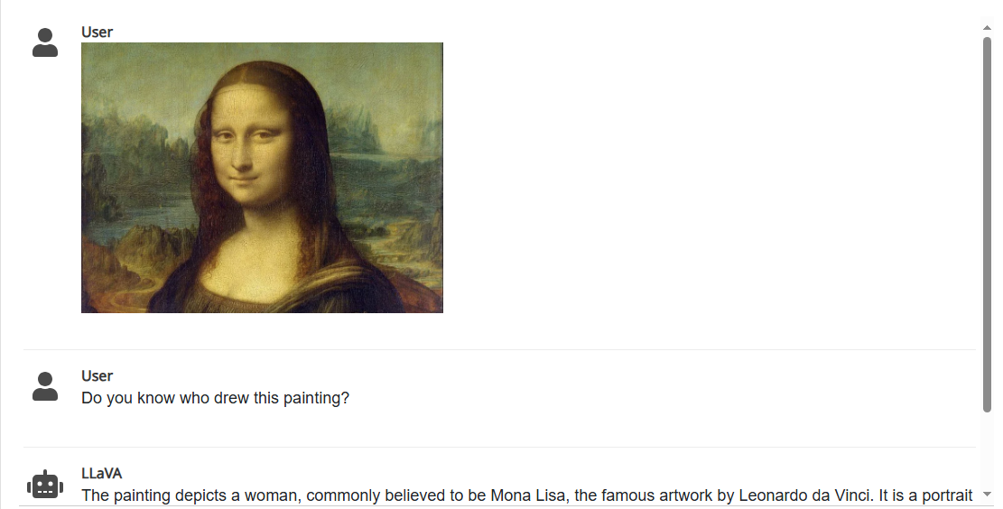
Mục lục
B. NỘI DUNG
1.3. MLLM (Multimodal Large Language Model)
LLaVA

Slide 25
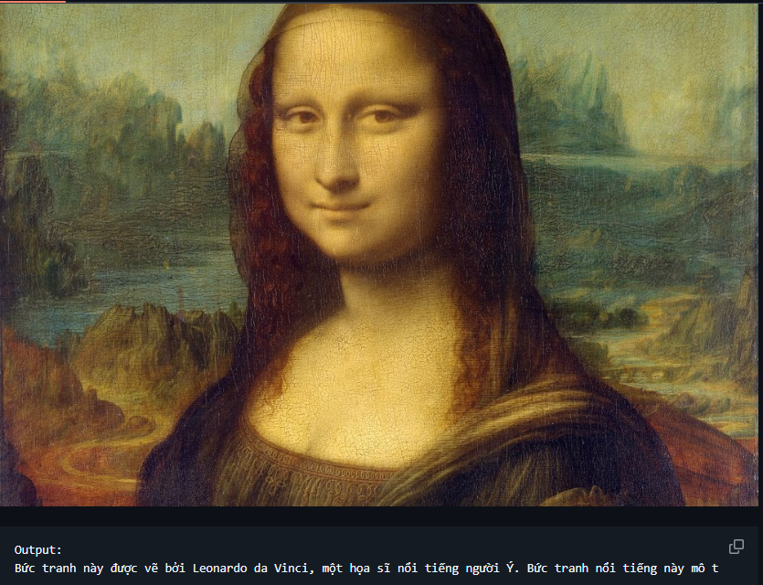
B. NỘI DUNG
Mục lục
B. NỘI DUNG
1.3. MLLM (Multimodal Large Language Model)
Lavy

Slide 26
Mục lục
B. NỘI DUNG
B. NỘI DUNG
Chương II: Phương pháp

Slide 27
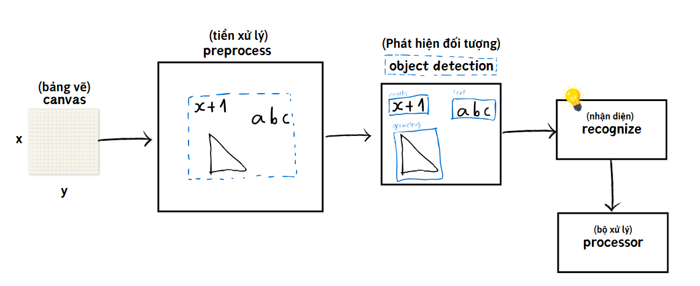
Mục lục
B. NỘI DUNG
2.1. Thiết kế module tính toán
Hình 2: Mô tả về cấu trúc đề xuất của module tính toán

Slide 28
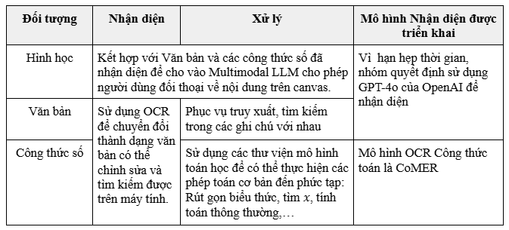
Mục lục
B. NỘI DUNG
2.1. Thiết kế module tính toán
Bảng 1: Cách nhận diện và xử lý các kiểu dữ liệu

Slide 29
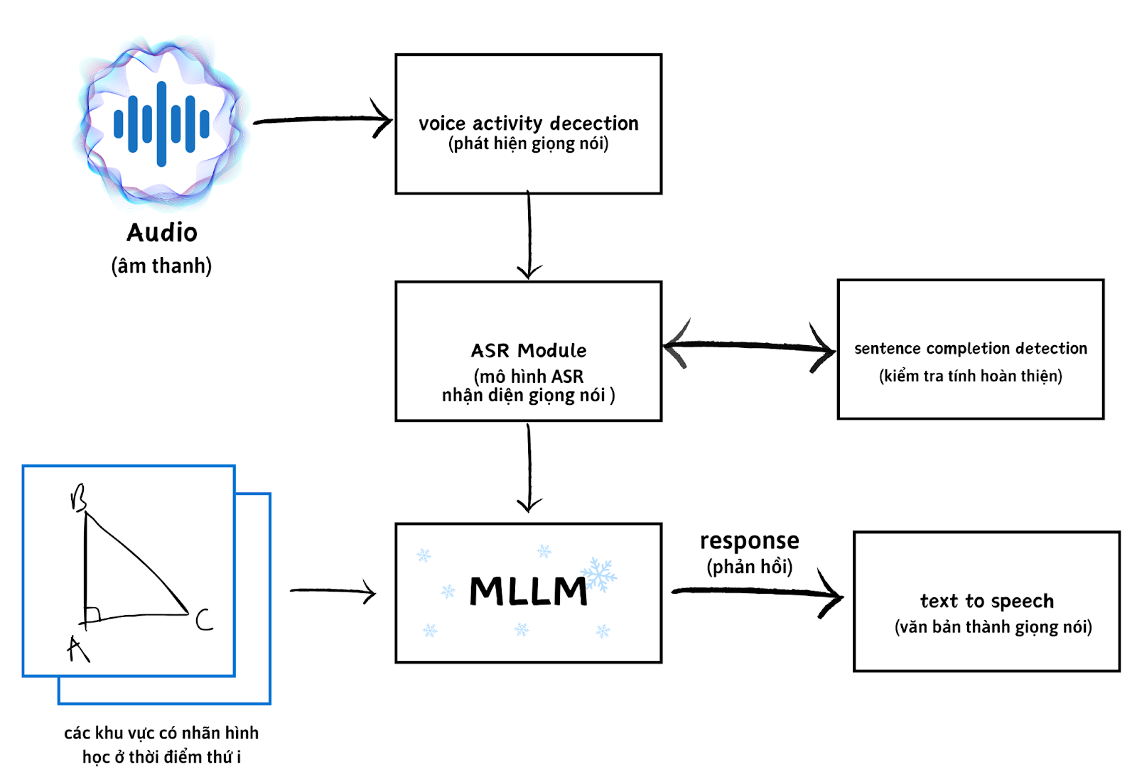
Mục lục
B. NỘI DUNG
2.2. Thiết kế module xử lý ngôn ngữ đa phương tiện
Hình 2: Mô tả về module xử lý đa phương tiện

Slide 30
Mục lục
B. NỘI DUNG
2.3. Xây dựng ứng dụng hệ thống
- Hệ thống sẽ bao gồm các thành phần chính sau: giao diện người dùng (UI) và server để kết nối các module với UI. Giao diện sẽ được xây dựng bằng React kết hợp với HTML5 Canvas, giúp người dùng tương tác trực tiếp với bảng trắng, vẽ và viết các công thức hay bài toán.
- Khi có đầu vào từ người dùng, hệ thống sẽ sử dụng module tính toán và gửi dữ liệu đến thư viện SymPy để thực hiện các phép toán từ công thức hoặc bài toán nhận diện qua viết tay. Đối với module xử lý ngôn ngữ tự nhiên, chúng tôi sẽ áp dụng mô hình GPT-4 của OpenAI để phân tích và hiểu ngữ cảnh của các đối tượng trên canvas, đồng thời tận dụng các API Text to Speech và Speech to Text của FPT AI để thực hiện các tác vụ đối thoại.
- Các module này sẽ giao tiếp qua API RESTful, được triển khai trên nền tảng FastAPI và ExpressJS, đảm bảo tính linh hoạt và dễ mở rộng. Hệ thống sẽ được triển khai trong môi trường Docker, giúp duy trì tính nhất quán và thuận tiện khi triển khai trên nhiều nền tảng khác nhau.
Hình 2: Mô tả về module xử lý đa phương tiện

Slide 31
Mục lục
B. NỘI DUNG
B. NỘI DUNG
Chương III: Thực nghiệm

Slide 32
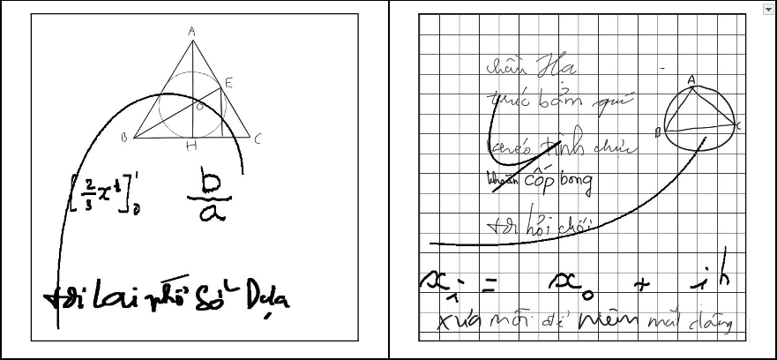
Mục lục
B. NỘI DUNG
3.1. Mẫu dữ liệu huấn luyện mô hình phát hiện vật thể
Bảng 2: Các mẫu ảnh sinh ra từ thuật toán “xào” ảnh

Slide 33
Mục lục
B. NỘI DUNG
3.1. Mẫu dữ liệu huấn luyện mô hình phát hiện vật thể
Do tính đặc thù của bài toán, chúng tôi sẽ sử dụng các hình ảnh từ datasets ảnh từ internet cũng như những ảnh nội bộ rồi tạo một canvas và một thuật toán để có thể đặt danh sách các ảnh với mỗi ảnh có tại một vị trí ngẫu nhiên thỏa mãn các điều kiện sau:

Slide 34
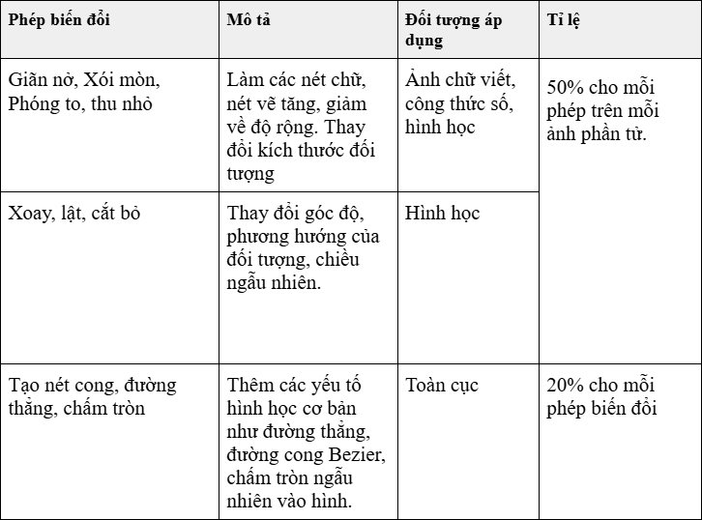
Mục lục
B. NỘI DUNG
3.1. Mẫu dữ liệu huấn luyện mô hình phát hiện vật thể
(1)
(2)
Tức là các ảnh không được nằm ngoài canvas (1) cũng như không va chạm với nhau (2). Bằng cách này kết hợp với các phép biến đổi ảnh ở Bảng 3, chúng tôi đã tạo ra một bộ dữ liệu đa dạng để có thể huấn luyện mô hình phát hiện vật thể một cách hiệu quả. Tránh các trường hợp mô hình học các đặc điểm không mang tính tổng quát.
Bảng 3. Các phép biến đổi ảnh

Slide 35
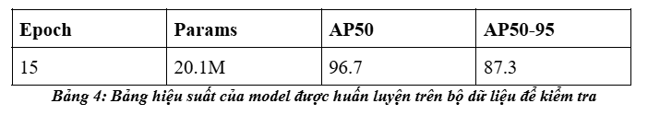
Mục lục
B. NỘI DUNG
2. Kết quả
Dưới đây là kết quả của quá trình huấn luyện mô hình phát hiện

Slide 36
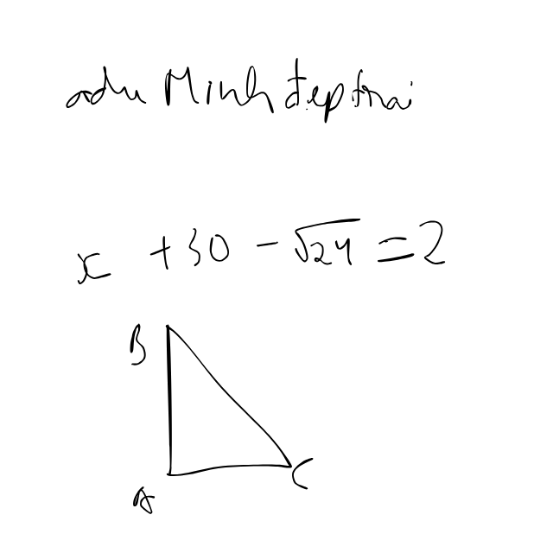
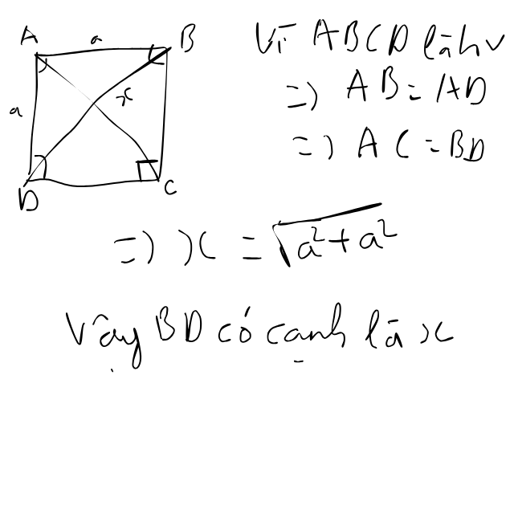
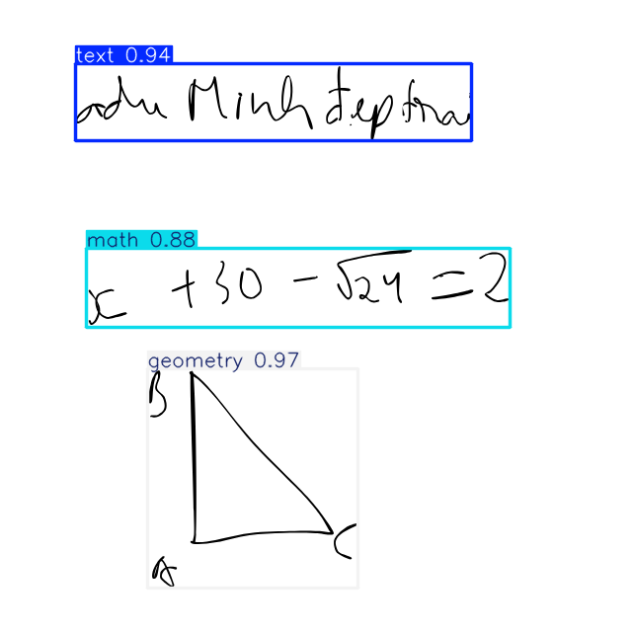
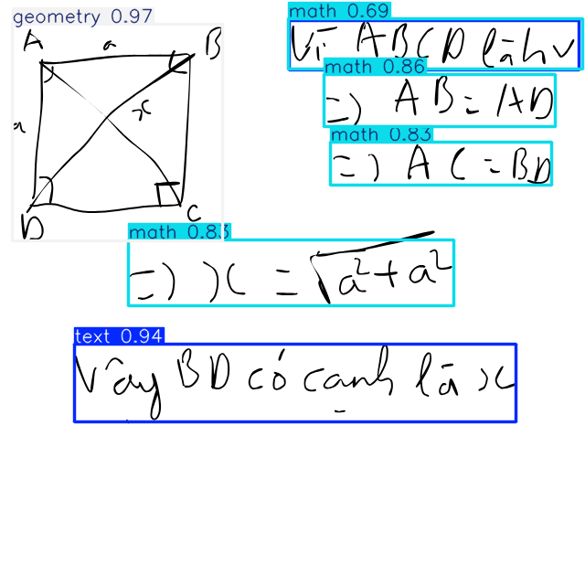
Mục lục
B. NỘI DUNG
3.2. Kết quả
Ảnh đầu vào
Các vùng mô hình đã phát hiện và phân loại

Slide 37
Mục lục
C. TỔNG KẾT
4.1. Kết luận
Xây dựng được hệ thống nhận diện và phân loại đối tượng trên canvas với độ chính xác cao (AP50 đạt 96.7% và AP50-95 đạt 87.3% trên tập kiểm thử), cho phép phân biệt được các dạng nội dung khác nhau như văn bản, công thức số và hình học.
Thiết kế được module tính toán thông minh có khả năng xử lý các phép toán từ đơn giản đến phức tạp thông qua nhận diện chữ viết tay, giúp người dùng thực hiện các phép tính một cách nhanh chóng và hiệu quả.
Phát triển thành công module xử lý ngôn ngữ đa phương tiện (MLLM) cho phép tương tác tự nhiên với nội dung trên canvas thông qua giọng nói và văn bản, tạo ra trải nghiệm học tập và làm việc liền mạch.
Xây dựng được phương pháp tạo dữ liệu huấn luyện hiệu quả thông qua thuật toán sinh ảnh tự động với các phép biến đổi đa dạng, giúp tăng cường chất lượng của mô hình nhận diện.
C. TỔNG KẾT

Slide 38
Mục lục
C. TỔNG KẾT
4.1. Kết luận
Xây dựng được hệ thống nhận diện và phân loại đối tượng trên canvas với độ chính xác cao (AP50 đạt 96.7% và AP50-95 đạt 87.3% trên tập kiểm thử), cho phép phân biệt được các dạng nội dung khác nhau như văn bản, công thức số và hình học.
Thiết kế được module tính toán thông minh có khả năng xử lý các phép toán từ đơn giản đến phức tạp thông qua nhận diện chữ viết tay, giúp người dùng thực hiện các phép tính một cách nhanh chóng và hiệu quả.
Phát triển thành công module xử lý ngôn ngữ đa phương tiện (MLLM) cho phép tương tác tự nhiên với nội dung trên canvas thông qua giọng nói và văn bản, tạo ra trải nghiệm học tập và làm việc liền mạch.
Xây dựng được phương pháp tạo dữ liệu huấn luyện hiệu quả thông qua thuật toán sinh ảnh tự động với các phép biến đổi đa dạng, giúp tăng cường chất lượng của mô hình nhận diện.

Slide 39
Mục lục
C. TỔNG KẾT
4.2. Hạn chế tồn tại
Dù vậy dự án vẫn còn những hạn chế :
- Chi phí triển khai khá cao, yêu cầu các phần cứng tầm trung.
- Tốc độ còn chưa được tối ưu
- Mô hình phát hiện chưa được huấn luyện trên các cấu trúc phức tạp

Slide 40
Mục lục
C. TỔNG KẾT
4.3. Hướng phát triển trong tương lai
Trong tương lai nhóm chúng tôi sẽ tập chung vào các hướng phát triển sau:
- Khắc phục những hạn chế còn tồn tại
- Nhận diện chữ viết tay bằng mạng hồi tiếp dài ngắn (LSTM) và Phân loại thời gian kết nối (CTC) bằng cách tiếp nhận danh sách các điểm cấu tạo nên nét chữ đó. Giúp giảm thiệu thời gian cũng như chi chi phí để nhận diện chữ viết tay một cách đáng kể.
- Huấn luyện một mô hình riêng biệt để mô tả hình vẽ giúp gia tăng độ chính xác cho hệ thống.
- Cho phép người dùng vẽ trực tiếp lên file PDF, DOCX để nâng cao tính tiện lợi của ứng dụng.
- Phát triển tính năng tìm kiếm, truy xuất dữ liệu.

